Slide 1



(RE)FAIRE COMMUNE
Plaidoyer du Mouvement associatif pour les Municipales 2026
Janvier 2026

Slide 2

Déroulé du webinaire
Présentation du Mouvement associatif
Présentation des élections municipales
Les enjeux autour des élections municipales
Les recommandations en faveur de la vie associative
Temps d'échanges
Présentation des outils de plaidoyer et du kit de plaidoyer
Calendrier
Temps d'échanges

Slide 3







Le Mouvement associatif
Association loi 1901, Le Mouvement associatif a pour objet de représenter et de renforcer la vie associative en région. Il comprend 45 membres nationaux et est représenté dans 14 regions à travers Les Mouvements associatifs régionaux. A travers ses membres, Le Mouvement associatif rassemble près de 700 000 association, soit plus de la moitié des associations .
Rendre visible
l'action associative
Animer les
dynamiques
associatives
MISSIONS
guident l'action
du Mouvement
associatif
Accompagner
les associations
Porter les enjeux de la
vie associative

Slide 4

Le Mouvement associatif et ses membres nationaux

Slide 5
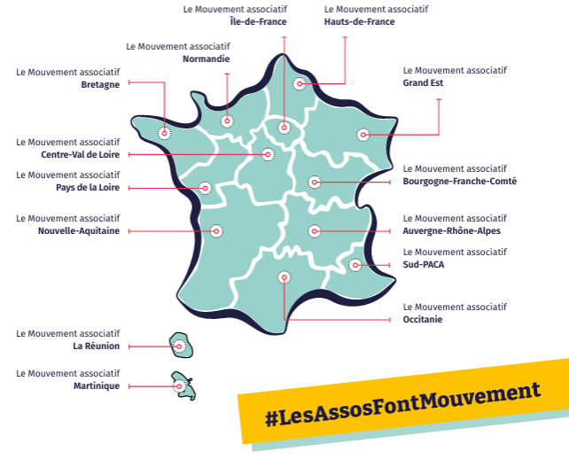
Le Mouvement associatif et ses membres régionaux

Slide 6
Présentation des élections municipales
Elections municipales les 15 et 22 mars 2026
- Scrutin de liste : élection des maires, de ses adjoints et des représentants des intercommunalités
36 000 communes et élections, près de 500 000 élus locaux qui auront en charge :
- Ecoles
- L’animation de la vie locale
- Action sociale
- La vie associative
En 2020, le financement des communes représentait :
- Près de 12% du budget des associations soit, près d’un quart des fonds publics destinés au monde associatif
Selon l’étude sur la santé financière des associations de septembre dernier :
- Les associations indiquaient que les communes et les intercommunalités épargnaient davantage les associations en matière de financement que les autres collectivités

Slide 7

Contexte
Dégradation de la situation économique des associations qui s’est matérialisée autour de la journée du 11 octobre « Ca ne tient plus ! »
- Baisse de financements pour les associations (2,5 milliards d’euros de subventions en moins entre 2023 et 2024 dans les financements de l’Etat, 1 milliard d’euros de pertes attendu au titre du PLF 2026)
- Trésorerie des associations en difficulté : près de 90 000 emplois menacés selon une étude sur la santé financière des associations en septembre dernier
Mise sous tension des relations entre associations et pouvoirs publics, notamment autour de la question des libertés associatives et d’un rapport plus descendant
- Mise en place du Contrat d’engagement républicain qui renforce le contrôle sur les associations
- Contraintes imposées aux associations via des marchés publics, au dépend de subventions, notamment de fonctionnement
Dans le même temps des besoins qui continuent à augmenter de manière importante :
- Crise sociale (hausse record du taux de pauvreté), économique, écologique et démocratique
-Besoin de renforcer l’action et l’engagement des associations
Nécessité de renforcer les alliances au niveau local entre associations et collectivités pour répondre notamment aux besoins identifiés au plus près des territoires

Slide 8
Enjeux de l’élection
Positionner les associations comme des acteurs incontournables de la vie démocratique locale : valoriser l’apport des associations dans la vie démocratique et le dynamisme territorial local, et revendiquer leur apport dans la construction des politiques publiques locales.
Sécuriser les financements locaux alloués à la vie associative dans un contexte budgétaire contraint
Interpeller les candidat-es aux élections municipales sur leurs engagements envers la vie associative et de recréer des alliances au niveau local
Mobiliser le monde associatif au-delà du 11 octobre
Renforcer la parole associative en permettant à celles et ceux qui s’y engagent de porter un plaidoyer pour le monde associatif dans leurs communes

Slide 9

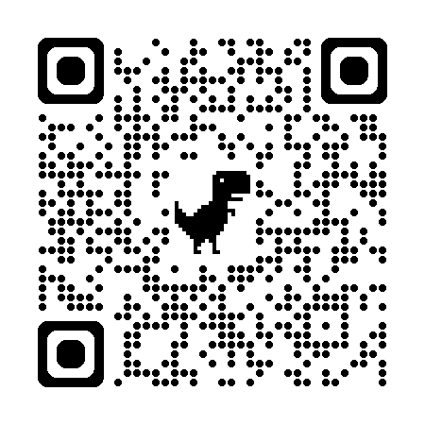
Lien vers le plaidoyer
Disponible ici

Slide 10


Nos recommandations
ENGAGEMENT
Soutenir la formation des bénévoles
Organiser des temps de visibilités de l’action associative
Simplifier les démarches administratives pour les associations
FINANCEMENT
Privilégier la subvention comme principal mode de financement
Opter pour des conventions pluriannuelles
Permettre des financements de fonctionnement

Slide 11
Nos recommandations
COOPERATION
Créer des espaces de dialogues avec les associations
Décliner localement la charte d’engagement réciproque
Garantir les libertés associatives
ACCOMPAGNEMENT
Former les agent-e-s et élu-e-s à la vie asso
Contribuer à l’ancrage de Guid’Asso
Mettre à disposition des ressources pour les assos

Slide 12
Stratégie de diffusion
S’appuyer sur les associations aux niveau local afin de diffuser le plaidoyer le plus largement possible en s’appuyant sur la mobilisation “Ca ne tient plus” dans la continuité du 11 octobre
Création d’un kit de mobilisation en complément du doc de plaidoyer qui y sera présenté
Appui sur les réseaux membres du Mouvement associatif, notamment régionaux
Consolider les alliances avec les collectivités et promouvoir l’importance des assos dans les territoires
Organisation de Droit de cité le 30 janvier prochain à la Cité Universitaire de Paris
Intervention d’associations d’élus et de collectivités lors d’une table ronde

Slide 13

Stratégies sur différentes temporalités
Temps de la campagne
Permettre aux associations de mobiliser les candidates et candidats de leurs territoires avant la campagne afin de garantir des engagements en matière de vie associative
Accueillir les nouveaux élu-e-s
Communication prévue cet été auprès des maires et élu-e-s à la vie associative
Prévoir des courriers de bienvenue et de félicitations aux nouvelles équipes
Mise à jour du « Kit asso de l’élu » en cours , document à destination des élu-e-s autour d’enjeux de vie associative

Slide 14

Échanges

Slide 15
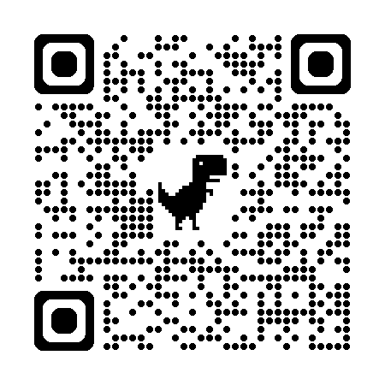
Lien vers les outils de plaidoyer
Disponible ici

Slide 16
Calendrier
30 janvier
Organisation de Droit de Cité
15 et 22 mars
Elections municipales
Installation des nouvelles listes et élections au sein des conseils municipaux
Envoi de kits assos de l’élus et de lettres d’accueils aux nouvelles équipes municipales

Slide 17
Échanges

